Slide 1
Vecka 14
Remi och Patt

Slide 2
Vad är patt?

Slide 3
Vad är patt?
Patt är när du har inga pjäser kvar förutom kungen och kungen kan inte gå någonstans och ingen pjäs schackar kungen.

Slide 4
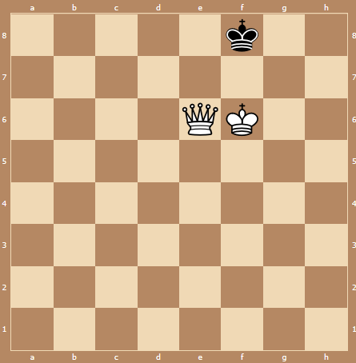
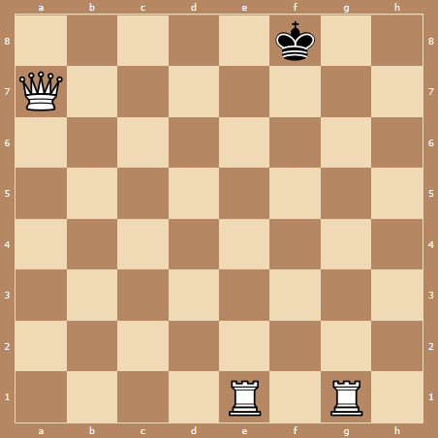
Några exempel av patt

Slide 5
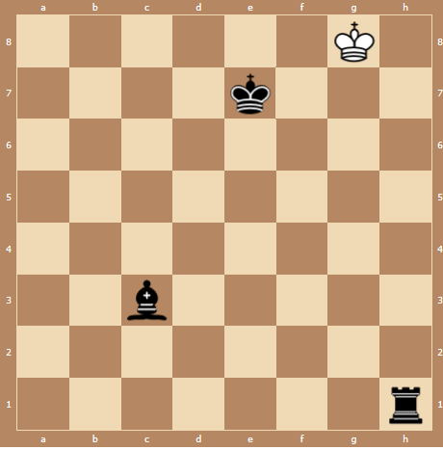
Är det patt?

Slide 6
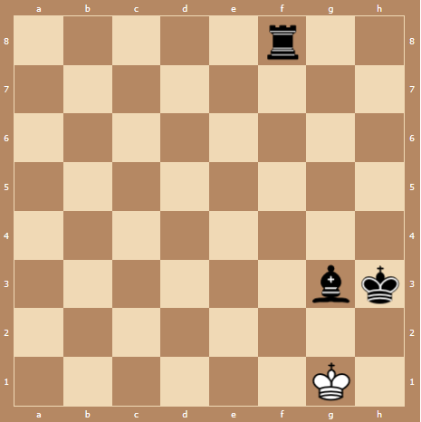
Är det patt?

Slide 7
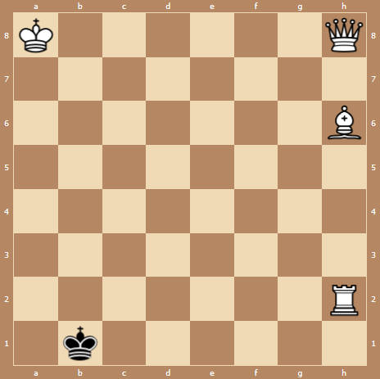
Är det patt?

Slide 8
Vad är REMI?

Slide 9
Vad är Remi?
Man kan komma överens om remi.
Bådas tid går ut.
Båda har bara varsin kung kvar.

Slide 10
Jag jobbar med boken när jag ska det!
Jag lyssnar på tränaren när han/hon pratar!
JAG STÖR INTE!
Jag lägger mig inte i andras parti!
Jag springer inte runt eller kryper under bord!
Jag tar inte andras saker! OM JAG INTE FÖLJER REGLERNA FÅR JAG TA EN PAUS!
Regler för Vitbondegruppen

